Slide 1
Политика информационной безопасности учреждения образования Университет
Студент: Селицкий Д. Е.
Вариант 11
Преподаватель: Копыток Д. E.

Slide 2
Основные пункты защиты информационных ресурсов университета
сохранение конфиденциальности информационных ресурсов;
обеспечение непрерывности доступа к информационным ресурсам Университета в сферах его деятельности;
защита целостности служебной информации с целью поддержания возможности Университета по оказанию услуг высокого качества и принятию эффективных управленческих решений;
повышение осведомленности пользователей в области рисков, связанных с информационными ресурсами Университета;
определение степени ответственности и обязанностей сотрудников по обеспечению информационной безопасности в Университете.

Slide 3
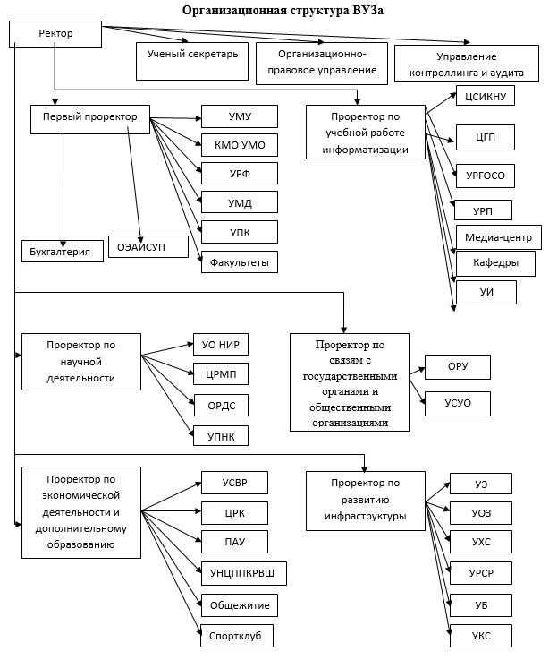
Организационная структура Университета

Slide 4
Объекты информации наиболее нуждающиеся в защите
персональные данные студентов и сотрудников (отдел кадров, бухгалтерия, факультеты, кафедры);
информация об информационных технологиях, корпоративной сети, вычислительной сети, программном обеспечении, разработках в области информационных технологий, информационной системе университета (управление по информатизации);
бизнес-идеи студентов и сотрудников;
сведения о техническом обслуживании объектов и инженерных сетей (управление эксплуатации);
политика безопасности, результаты конфиденциальных совещаний (управление по безопасности).

Slide 5
Злоумышленник
Виды злоумышленников:
Внутренний (сотрудники университета, студенты)
Внешний (уволенные сотрудники, посетители, хакеры).
Модель злоумышленника - абстрактное (формализованное или неформализованное) описание нарушителя правил разграничения доступа.
Модель злоумышленника включает в себя 4 основных пункта:
Цель злоумышленника;
Портрет злоумышленника;
Направления атаки;
Инструменты атаки.

Slide 6
Основные виды угроз информации
Блокирование. При блокировании целью злоумышленника является создание условий для отсутствия или ограничения доступа пользователей информационной системы для последующего получения как материальной, так и нематериальной выгоды.
Копирование. При копировании целью злоумышленника является нарушение конфиденциальности информации для последующего оглашения, использования в личных целях или продажи заинтересованным лицам.
Модификация. При модификации целью злоумышленника является изменение информации в системе для причинения ущерба, получения выгоды либо иных личных интересов.
Уничтожение. При уничтожении целью злоумышленника является невозможность восстановления информации ее владельцем для причинения материального и нематериального ущерба.

Slide 7
Вспомогательные таблицы для расчета оценки риска
Условная численная шкала для оценки ущерба университету от НСД
Величина ущерба | Описание
0 | Раскрытие информации принесет ничтожный моральный и финансовый ущерб университету
1 | Ущерб от атаки есть, но он незначителен
2 | Ущерб от атаки значителен, но не создаёт угрозы для университета
3 | Ущерб значителен, есть угроза закрытия университета
4 | Университет прекращает своё существование
Вероятностно-временная шкала реализации несанкционированного доступа к информационным ресурсам
Вероятность события | Средняя частота события
0 | Данный вид атаки отсутствует
0,1 | Реже, чем раз в год
0,2 | Около 1 раза в год
0,3 | Около 1 раза в месяц
0,4 | Около 1 раза в неделю
0,5 | Практически ежедневно

Slide 8
Таблица рисков для объектов информационной системы университета
Описание атаки | Ущерб | Вероятность | Риски
Спам | 0 | 0,4 | 0
Копирование жесткого диска | 2 | 0,1 | 0,2
Попытки несанкционированного администрирования баз данных | 2 | 0,1 | 0,2
Запуск игровых программ | 0 | 0,5 | 0
Установка вирусных программ и троянских коней | 2 | 0,3 | 0,6
Несанкционированная откачка из Интернета нелицензионного софта и установка его на рабочие станции | 1 | 0,4 | 0,4
Попытки проникновения в системы бухгалтерского учета | 2 | 0,1 | 0,2
Поиск «дыр» в OC, firewall, Proxy-серверах | 1 | 0,3 | 0,3
Попытки несанкционированного удаленного администрирования ОС | 2 | 0,2 | 0,4

Slide 9
Меры защиты
Пользователи должны руководствоваться рекомендациями по защите своего пароля на этапе его выбора и последующего использования. Запрещается сообщать свой пароль другим лицам или предоставлять свою учетную запись другим.
В процессе своей работы сотрудники обязаны постоянно использовать режим «Чистого стола (экранной заставки)» с парольной защитой. Рекомендуется устанавливать максимальное время «простоя» компьютера до появления экранной заставки не дольше 15 минут.
Каждый сотрудник обязан немедленно уведомить руководителя УИ обо всех случаях предоставления доступа третьим лицам к ресурсам корпоративной сети.
Доступ третьих лиц к информационным системам Университета должен быть обусловлен производственной необходимостью. В связи с этим, порядок доступа к информационным ресурсам Университета должен быть четко определен, контролируем и защищен.

Slide 10
Меры защиты
Сотрудникам запрещено самостоятельно изменять конфигурацию аппаратного и программного обеспечения.
Пользователи портативных компьютеров, содержащих служебную информацию Университета, обязаны обеспечить их хранение в физически защищенных помещениях, запираемых ящиках рабочего стола, шкафах или обеспечить их защиту с помощью аналогичного по степени эффективности защитного устройства, в случаях, когда данный компьютер не используется.
Каждый сотрудник, получивший в пользование портативный компьютер, обязан принять надлежащие меры по обеспечению его сохранности, как в офисе, так и по месту проживания. В ситуациях, когда возрастает степень риска кражи портативных компьютеров, например, в гостиницах, аэропортах, в офисах деловых партнеров и т.д., пользователи обязаны ни при каких обстоятельств не оставлять их без присмотра.

Slide 11
Вывод
Даже университет может подвергаться информационным атакам и нужно осуществить безопасность данных.
Требования настоящей Политики могут развиваться другим внутренними нормативными документами организации, которые дополняют и уточняют ее.
В случае изменения действующего законодательства и иных нормативных актов, а также устава организации настоящая Политика и изменения к ней применяются в части, не противоречащей вновь принятым законодательным и иным нормативным актам, а также уставу организации. В этом случае ответственное подразделение обязано незамедлительно инициировать внесение соответствующих изменений.

